Slide 1

PorTravel
Diogo Dias 85085
João Machado 89119
Gonçalo Sousa 98152
Pedro Santos 98158
http://www.free-powerpoint-templates-design.com

Slide 2
Objetivos gerais
Aceder à agência em qualquer browser e em qualquer dispositivo sem a perda de funcionalidades essenciais.
Dados de cada utilizador devem estar bem protegidos.
Os métodos de pagamento devem ser diversificados e vulgares, tais como MB Way, PayPal, cartão de crédito e débito, Visa, Mastercard.
Os clientes devem ter a opção de receber notificações via e-mail com ofertas e promoções de viagens tendo em conta as pesquisas recentes dele e preferências.
A interface deve ser simples de forma a melhorar a experiência do utilizador.
A página inicial deve ter um conjunto de ofertas chamativas e deve promover Portugal.

Slide 3
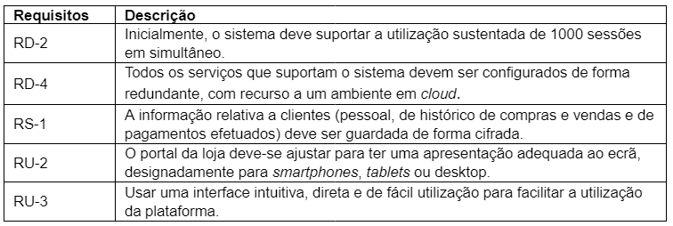
Requisitos com impacto na arquitetura

Slide 4
Linguagens usadas
HTML
CSS
JavaScript
Python(Flask)

Slide 5
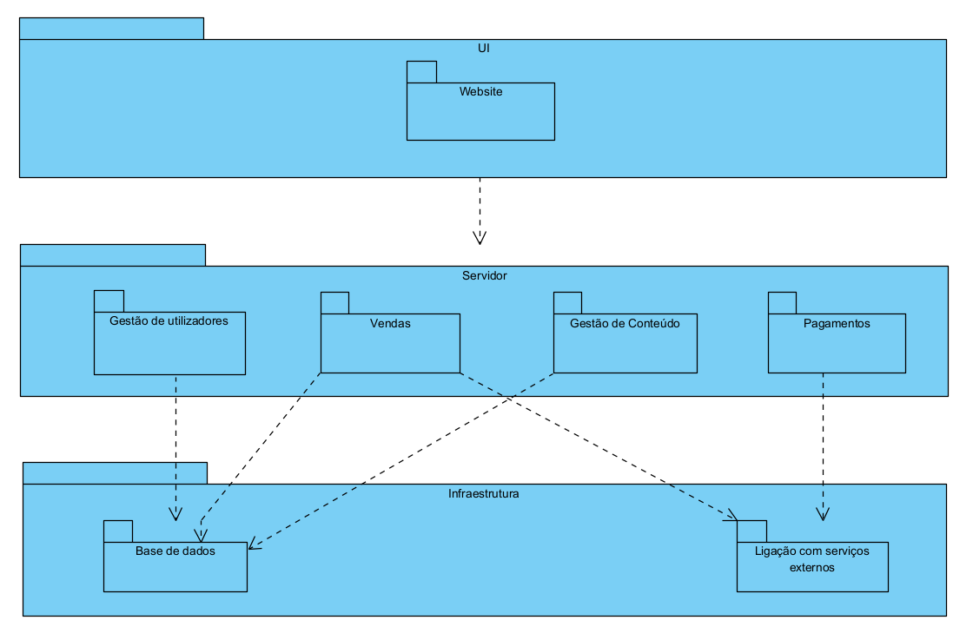
Arquitetura do software

Slide 6
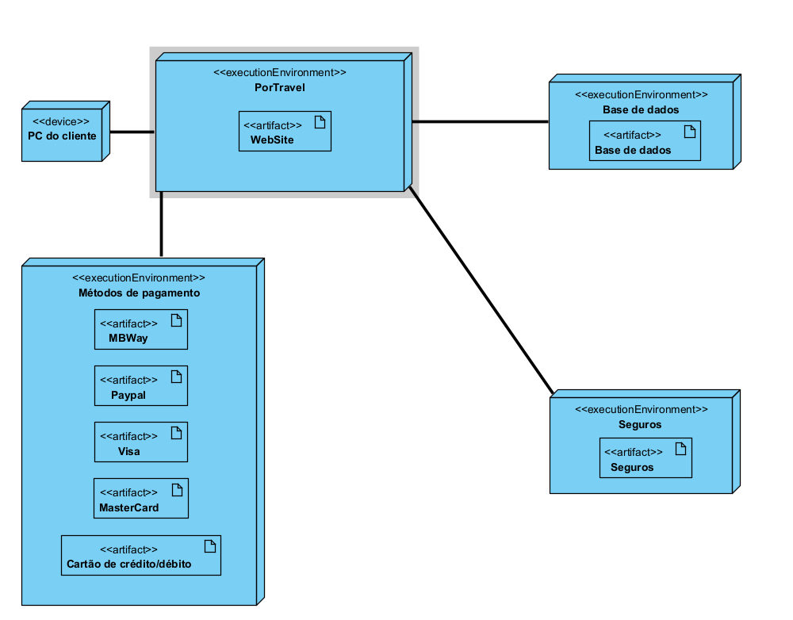
Arquitetura física de instalação

Slide 7
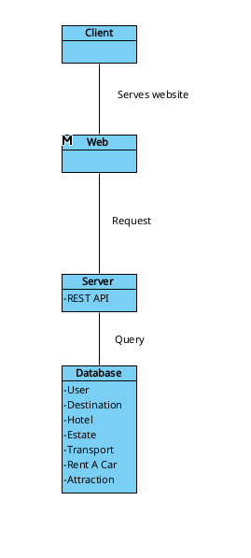
System OverView

Slide 8
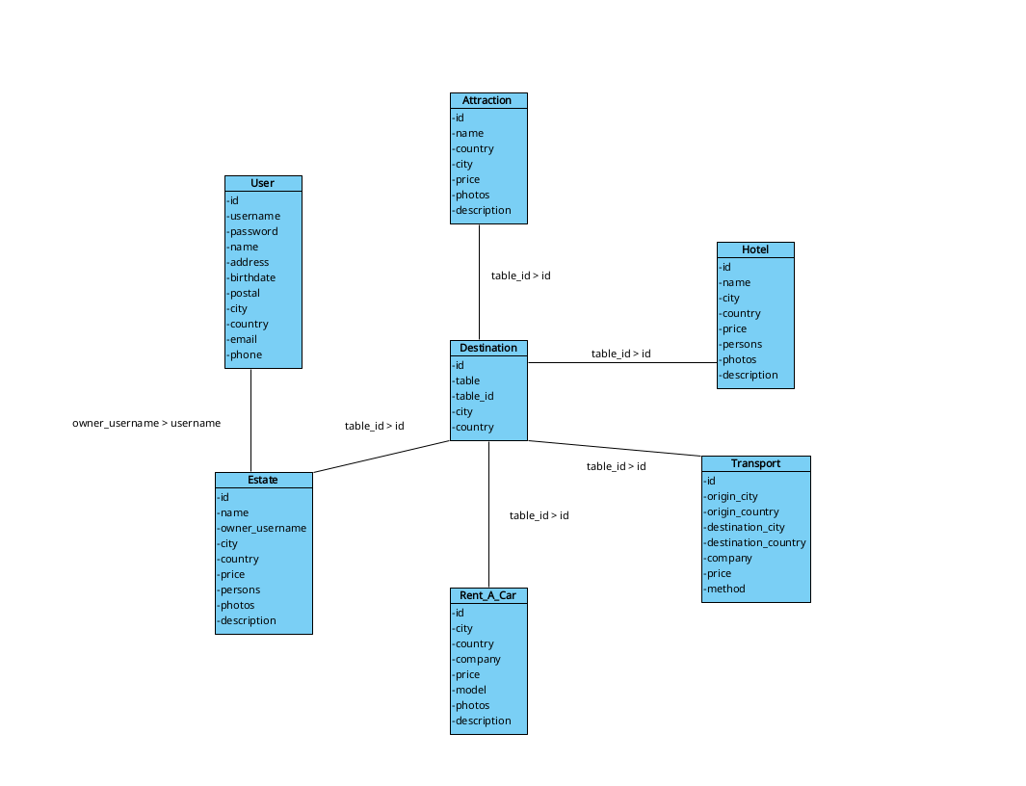
Modelo da Base de Dados

Slide 9
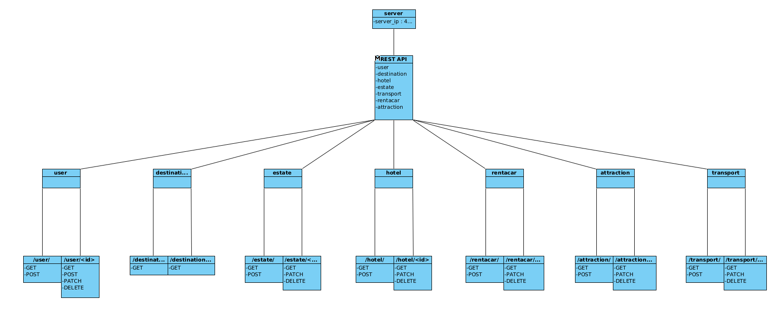
Rest API

Slide 10
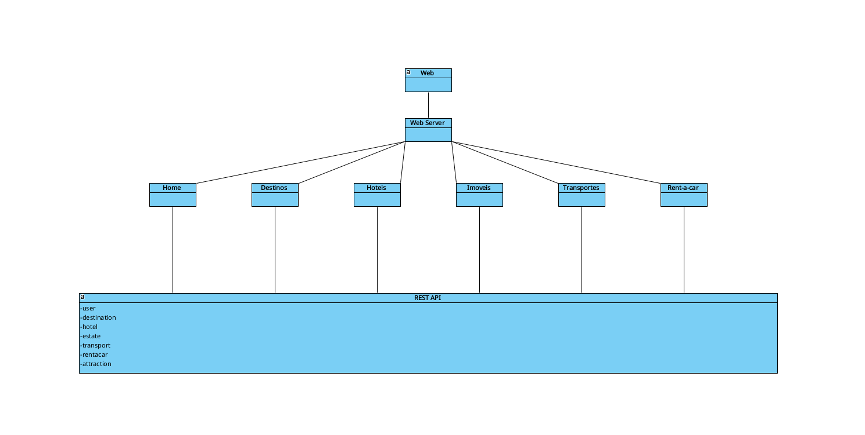
Web Server

